Slide 1

FORTALECIMIENTO DE CAPACIDADES LOCALES Y COMUNITARIAS ANTE
DESASTRES NATURALES EN EL CARIBE
PEIDS
CÓMO ABORDAR LAS MANIFESTACIONES PSICOLÓGICAS
¿Qué hacer y qué no hacer?
HOW TO ADDRESS PSYCHOLOGICAL MANIFESTATIONS
What to do and what not to do?
COMMENT TRAITER LES MANIFESTATIONS PSYCHOLOGIQUES
Que faire et que ne pas faire?
(PEID)
Lic. Claudia Gómez Prieto
RANFÒ KARIYIB
RANFÒ - KARAYIB

Slide 2
Mitos y creencias
Myths and beliefs
Servicios especializados son los únicos capacitados para atender el impacto psicológico.
El trastorno de estrés postraumático es la afección más frecuente.
En la emergencia es frecuente el estado de pánico colectivo.
La atención durante la crisis requiere suministro de medicamentos.
Violencia, agresividad y desborde emocional son las reacciones principales.
La persona que NO se manifiesta, no necesita ayuda.
Specialized services are the only ones qualified to address psychological impact.
Post-traumatic stress disorder (PTSD) is the most common condition.
Collective panic is common in emergencies.
Crisis intervention requires medication administration.
Violence, aggression, and emotional overflow are the main reactions.
A person who does not manifest emotions does not need help.

Slide 3
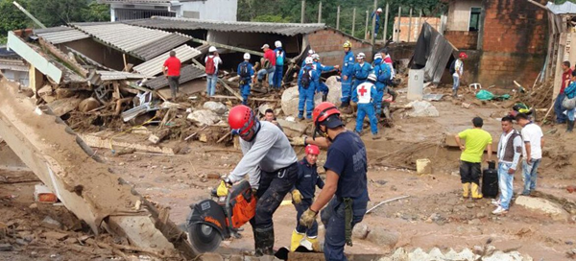
Atención del impacto psicológico:
La asistencia inicial apunta a la recuperación de la capacidad de funcionamiento cotidiano.
Para ello se debe:
Evaluar necesidades y recursos
Identificar y reforzar las redes de sostén
Adressing psychological impact
Initial assistance aims at the recovery of daily functioning capacity. To achieve this, one should:
Assess needs and resources.
Identify and strengthen support networks
El apoyo comunitario y familiar es parte de la asistencia psicológica
Community and family support are part of psychological assistance

Slide 4
Pautas generales de actuación inicial con los damnificados
General guidelines for initial interaction with affected individuals
Exprese que “Estamos aquí para ayudarlo”.
Informe las tareas que se están realizando.
Pregunte si tiene algún familiar, amigo a quien contactar para que lo acompañe.
Escuche activamente, no interrumpa. Respete si la persona no desea hablar.
Use comunicación no verbal si su interlocutor no domina su idioma. No use modismos.
Express that "We are here to help you"
Keep informed about all tasks that are being carried out.
Ask if they have any family or friends to contact for accompaniment.
Listen actively; do not interrupt. Respect if the person does not wish to talk.
Use non-verbal communication if your interlocutor does not speak your language. Avoid idioms.

Slide 5
Pautas generales de actuación inicial con los damnificados
General guidelines for initial interaction with affected individuals
Demuestre seguridad, calma, interés.
Proteja a la persona de los curiosos y medios de comunicación.
Si tiene dudas, no haga contacto físico.
Esté atento a los cambios conductuales del afectado.
Si el afectado manifiesta rabia, deje que se desahogue y exprese su voluntad de ayudarlo.
Show confidence, calmness, and interest.
Protect the person from curiosity onlookers and media.
If you have doubts, avoid physical contact.
Be attentive to behavioral changes in the affected individual.
If the affected person express anger, let them vent and express your willingness to help.

Slide 6
Que NO hacer
What NOT to do:
No use frases tales como “Todo estará bien”, “Cálmese”, “Esto pasará”.
No se comprometa con tiempos, acciones y recursos que no están bajo su control.
No minimice las pérdidas.
No interrumpa el silencio del afectado.
No presione a que brinde información.
Do not use phrases such as "Everything will be fine," "Calm down," or "This will pass."
Do not commit to times, actions, or resources that are not under your control.
Do not minimize losses.
Do not interrupt the affected person’s silence.
Do not pressure them for information.

Slide 7
Que NO hacer
What NOT to do:
No apure las decisiones.
No relate experiencias propias.
No imponga ideas, no contradiga ni confronte creencias y prácticas de la comunidad
No de información sin haberla chequeado.
No informe a los medios antes que a los familiares
Do not rush decisions.
Do not share personal experiences.
Do not impose ideas or confront the community’s beliefs and practices.
Do not provide unchecked information.
Do not inform the media before informing family members.

Slide 8

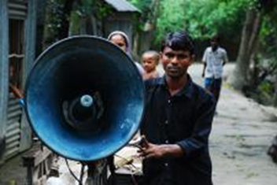
Comunicación
Communications
Respetar la privacidad de los damnificados y su derecho a la intimidad en el dolor
Respect the privacy of affected
individuals and their right to intimacy in grief.
An institutional spokesperson should be responsible for providing information to the media and the public.
Communicators should acknowledge the psychological effects in news transmission.
Communications can help reduce fear, distress, disorganization, and uncertainty.
Un vocero institucional debe ser el responsable de suministrar la información a los medios y a la población
Los comunicadores deben reconocer los efectos psicológicos en la transmisión de noticias
La comunicación puede contribuir a reducir el temor, la aflicción, la desorganización y la incertidumbre

Slide 9
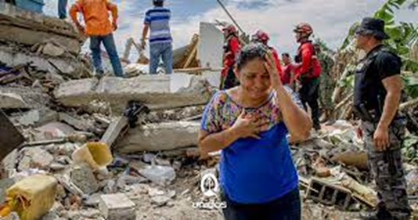
Cuando remitir a profesionales en salud mental
When to refer to mental health professionals
Severe sleep and/or behavioral disorders
Isolation
Self-harm and/or suicidal thoughts
Persistent symptoms
Domestic violence
Substance abuse (drugs/alcohol/psychoactive medications )
Dangerous behavior
Severe depression
Impulsivity
Graves trastornos del sueño y/o la conducta
Aislamiento
Ideas de daño y/o suicidio
Síntomas persistentes
Violencia familiar
Abuso de drogas/alcohol/psicofármacos
Comportamiento peligroso
Depresión severa
Impulsividad

Slide 10
Mitos y creencias
Myths and beliefs
Servicios especializados son los únicos capacitados para atender el impacto psicológico. Personal entrenado puede brindar atención inicial
El trastorno de estrés postraumático es la afección más frecuente. Diversas manifestaciones pueden no evolucionar hacia trastornos
En la emergencia es frecuente el estado de pánico colectivo. No es frecuente
La atención durante la crisis requiere suministro de medicamentos. No es recomendable de modo generalizado. Se precisa contención
Violencia, agresividad y desborde emocional son las reacciones principales. Solo en porcentaje mínimo
La persona que NO se manifiesta, no necesita ayuda. Por el contrario, muchas personas se encuentran indefensas y ese es el motivo por el que no piden ayuda
Specialized services are the only ones qualified to address psychological impact. Trained personnel can provide initial care
Post-traumatic stress disorder (PTSD) is the most common condition. Various manifestations may not evolve into disorders.
In emergencies, collective panic is common. It is not frequent.
Crisis management requires medication. It is not generally recommended. Containment is needed.
Violence, aggressiveness, and emotional overflow are the main reactions. Only in a minimal percentage.
A person who does not show symptoms does not need help. On the contrary, many people are defenseless, and that is why they do not seek help.

Slide 11
A modo de recomendación
As a recommendation
El personal de respuesta y los voluntarios son generalmente, los primeros en encontrarse con los damnificados.
Es decir, no es personal especializado el que brinda la primera asistencia psicológica. Ese es el motivo por el que deben recibir capacitación.
Response personnel and volunteers are generally the first to encounter those affected.
In other words, it is not specialized personnel who provide the initial psychological assistance. That is why they need to receive training

Slide 12
CONTACT
Lic. Claudia Gómez Prieto
claudiagomezprieto@gmail.com

